Slide 1
CLASA IC
ȘCOALA GIMNAZIALĂ CENTRALĂ, CÂMPINA
prof. înv.primar,
ŞERBAN MAGDALENA MIHAELA

Slide 2
ASPECTE PRIVIND „ACTIVITATEA NOASTRA FINANCIARĂ“
Elevii clasei I C, albinuţele Școlii Gimnaziale
Centrale din Câmpina, au învăţat, prin activităţile de educaţie finaciară, să facă diferenţa dintre nevoie si dorinta, au înţeles noţiunea de recompensă, au discutat despre răbdare, respectiv amânarea recompensei.

Slide 3
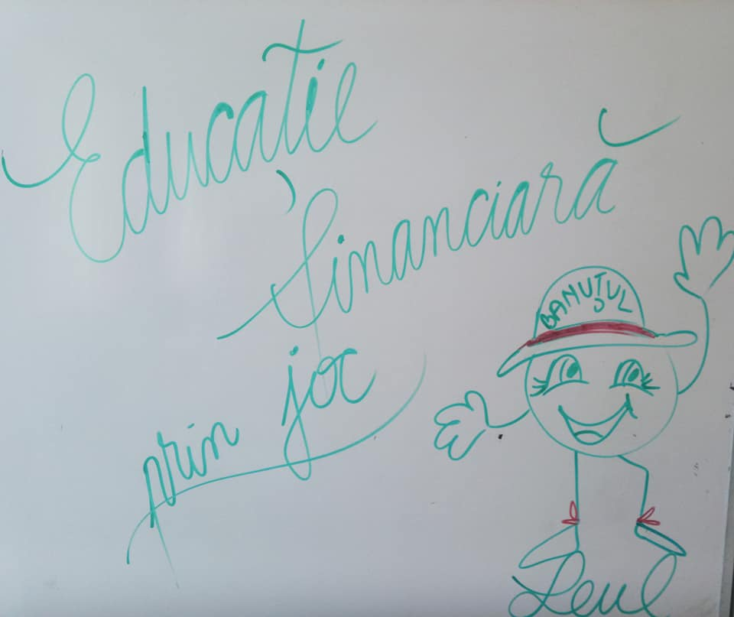
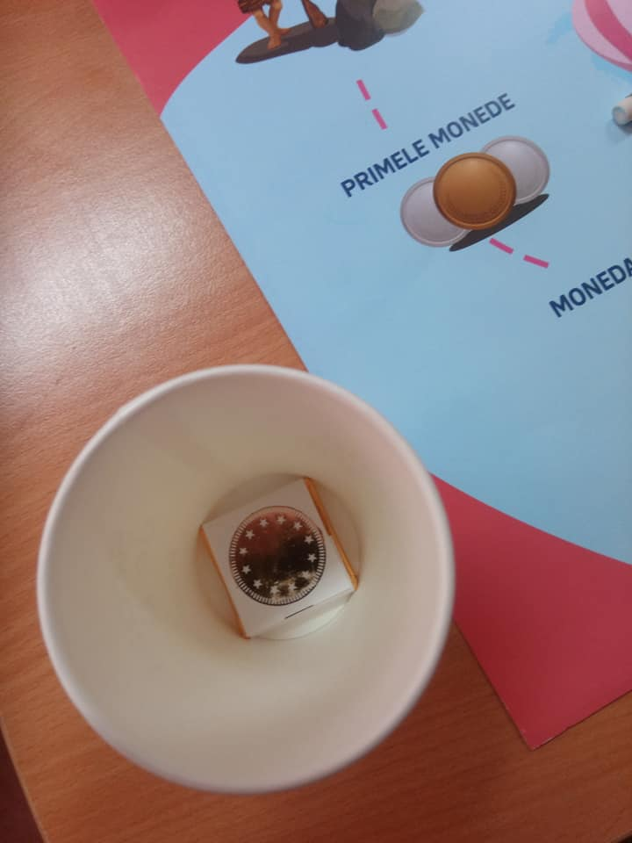
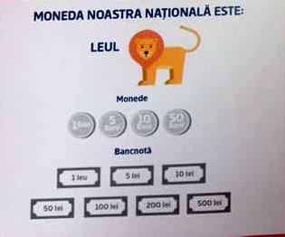

Slide 4
Am început primele lectii, cu privire la bani, simplu si relaxat, cu jocuri de simulare: „Eu sunt vânzătorul, tu eşti cumpărătorul” sau „De-a cumpărăturile”. Aceste lucruri au fost tratate cu seriozitate la Târgul de Crăciun, organizat la nivelul unităţii, când elevii şi-au valorificat munca, ingeniozitatea și creativitatea. În achiziţionarea altor produse s-au limitat, deoarece scopul final era acela de a dona banii unui copil cu situatie socială precară.

Slide 6
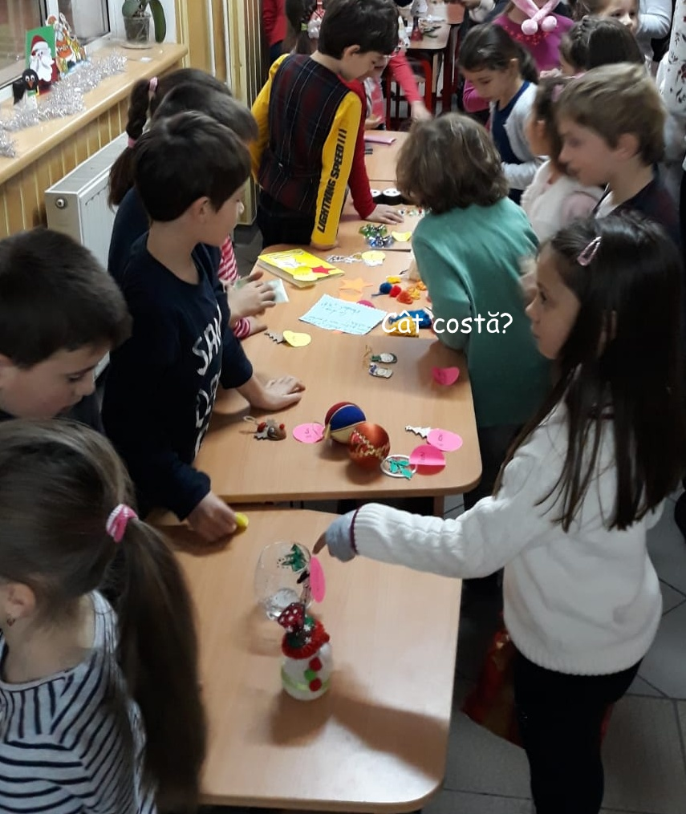
“Eu sunt vânzător, iar tu eşti cumpărător!” Micuții au învăţat să-şi gestioneze banii, au înţeles cum trebuie cheltuiţi.

Slide 7
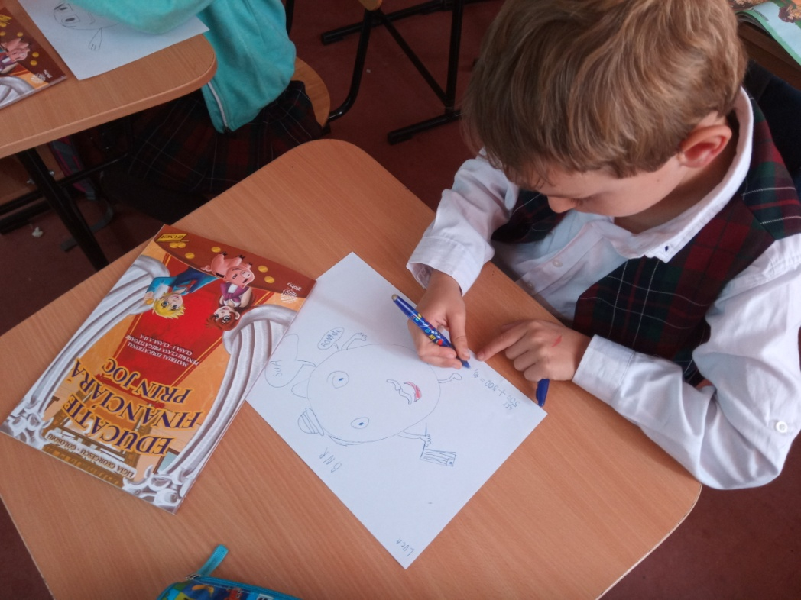
Foarte mult le-a plăcut copiilor capitolul în care au discutat despre troc, dar şi capitolul din care au aflat informații despre monedele și bancnotele noi şi vechi. Reprezentative în acest sens sunt desenele copiilor.

Slide 8
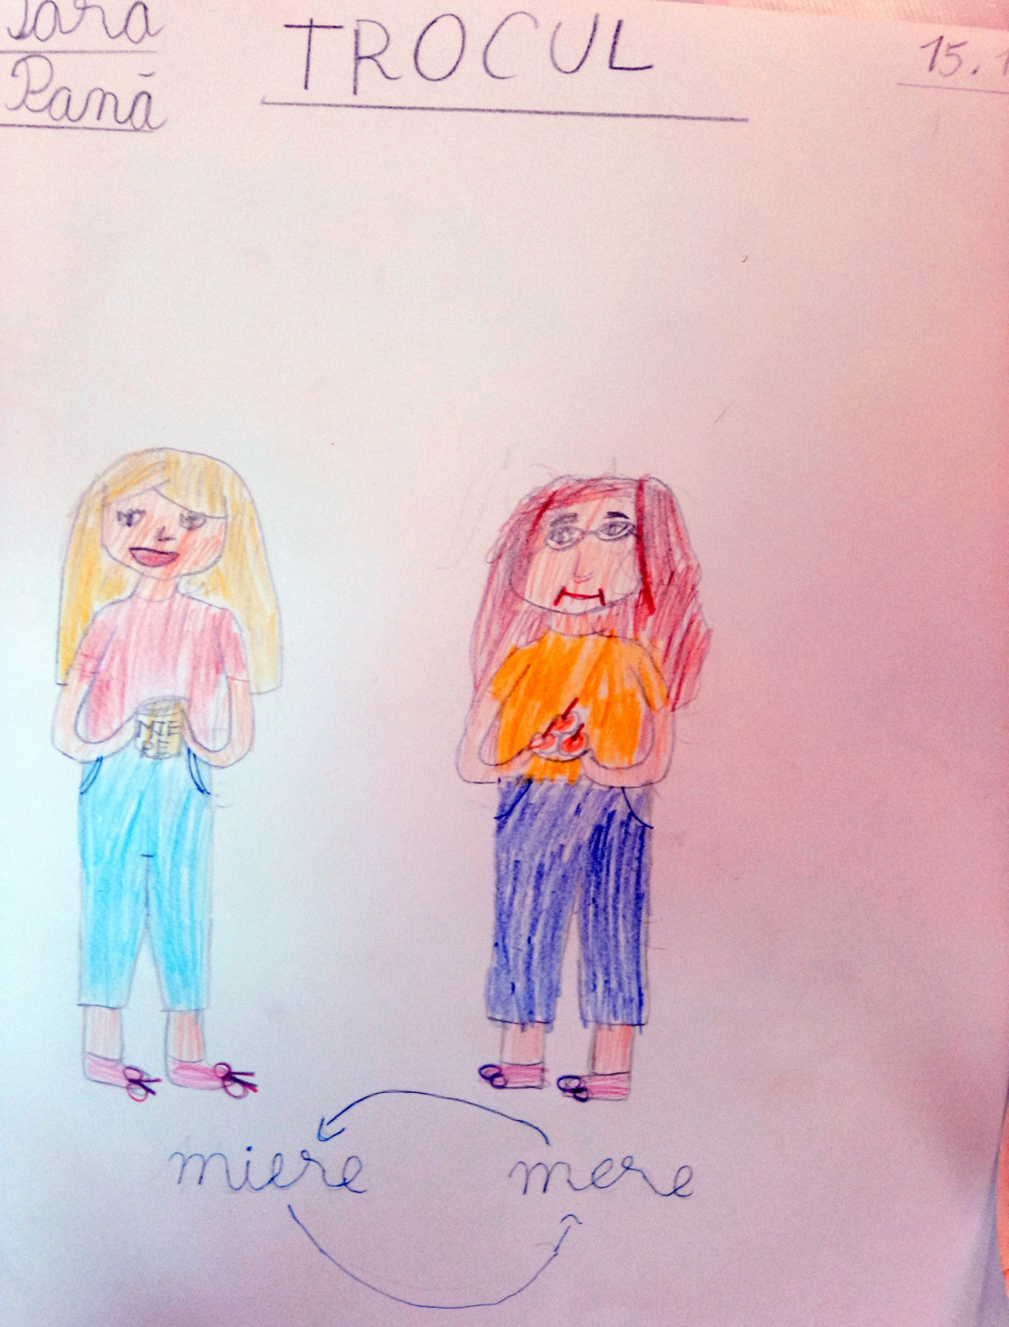
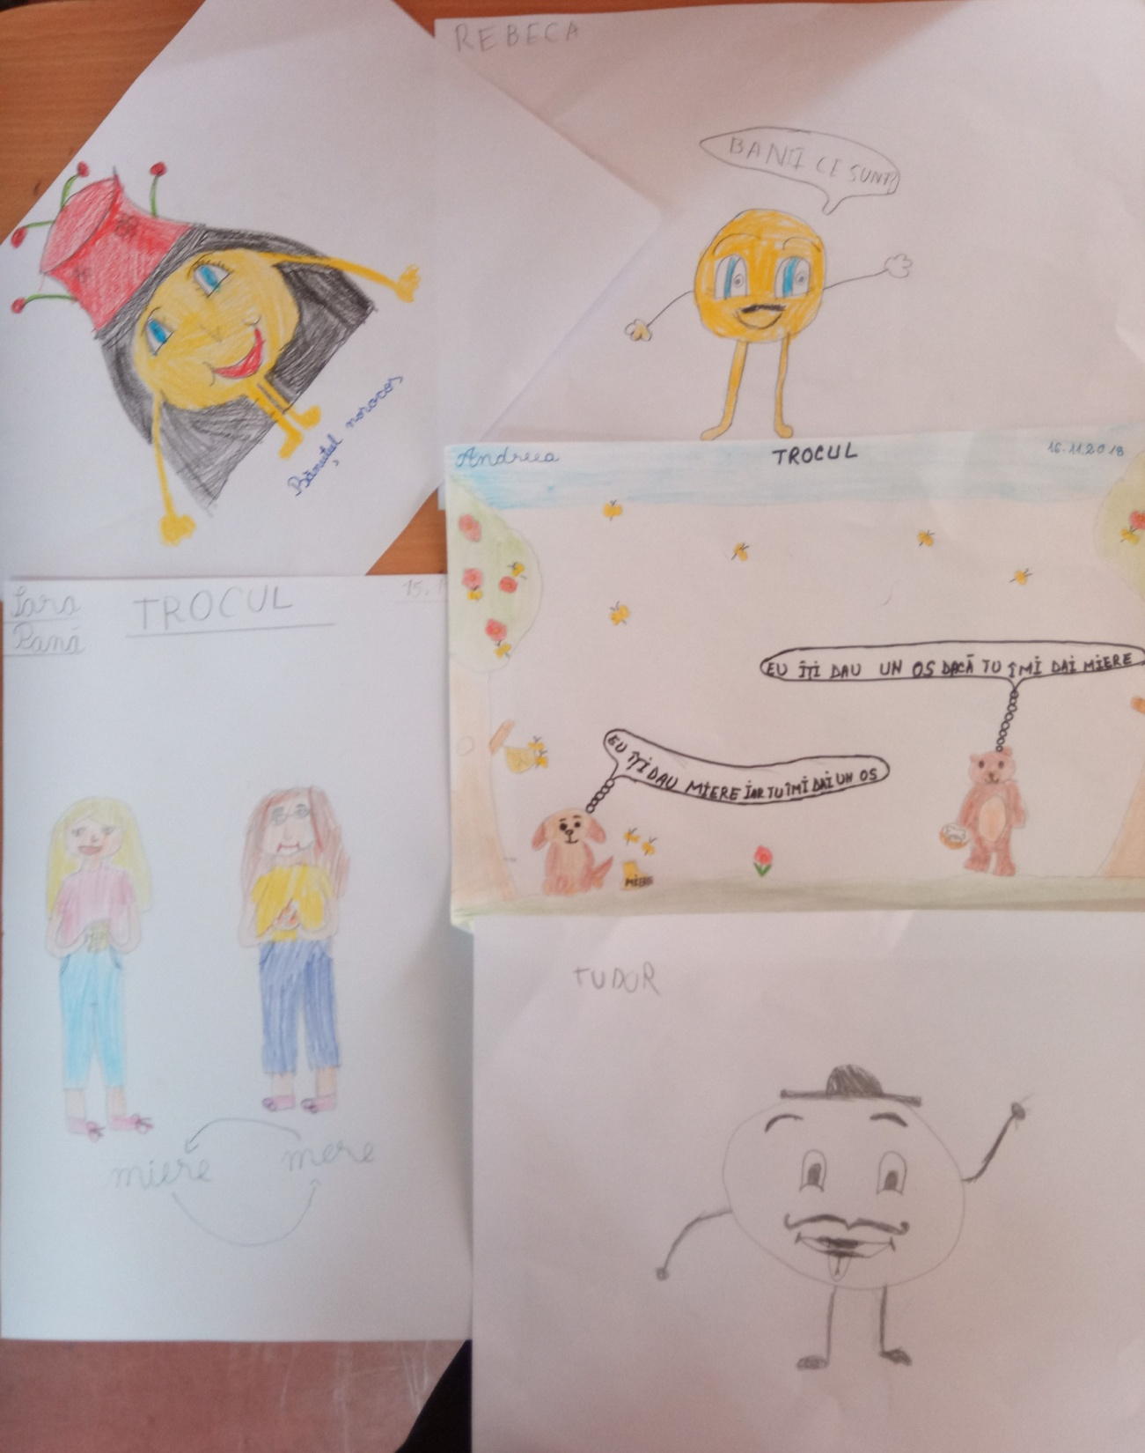

Slide 9
Să facem troc!

Slide 11
CĂLĂTORIE ÎN LUMEA BANILOR

Slide 12
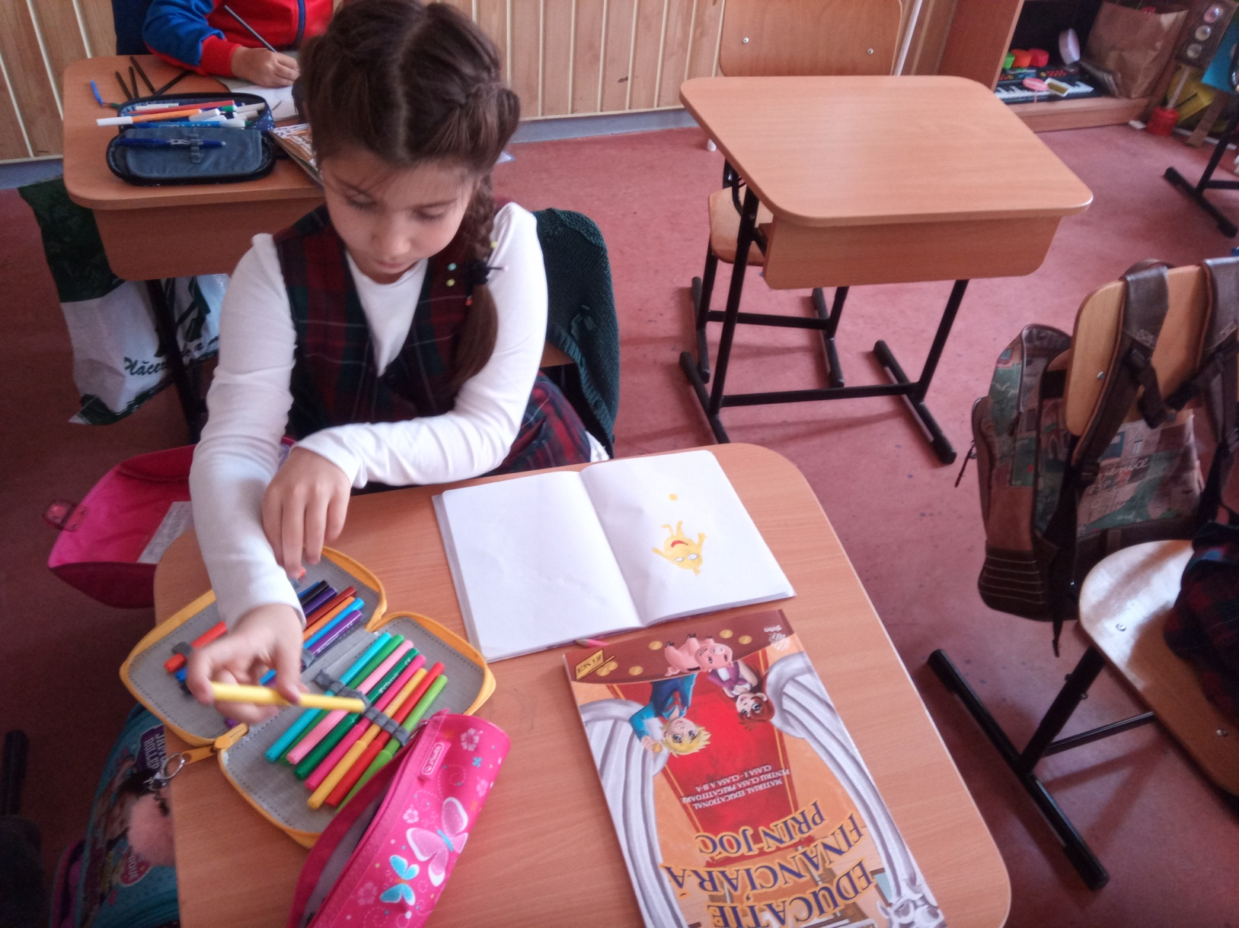
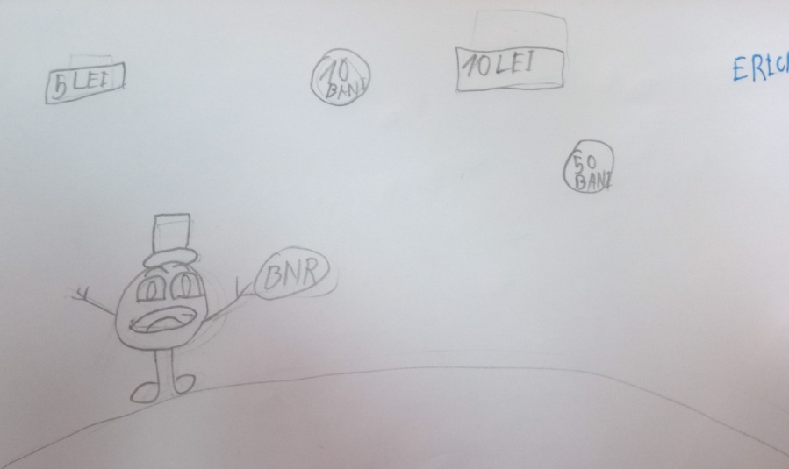

Slide 13
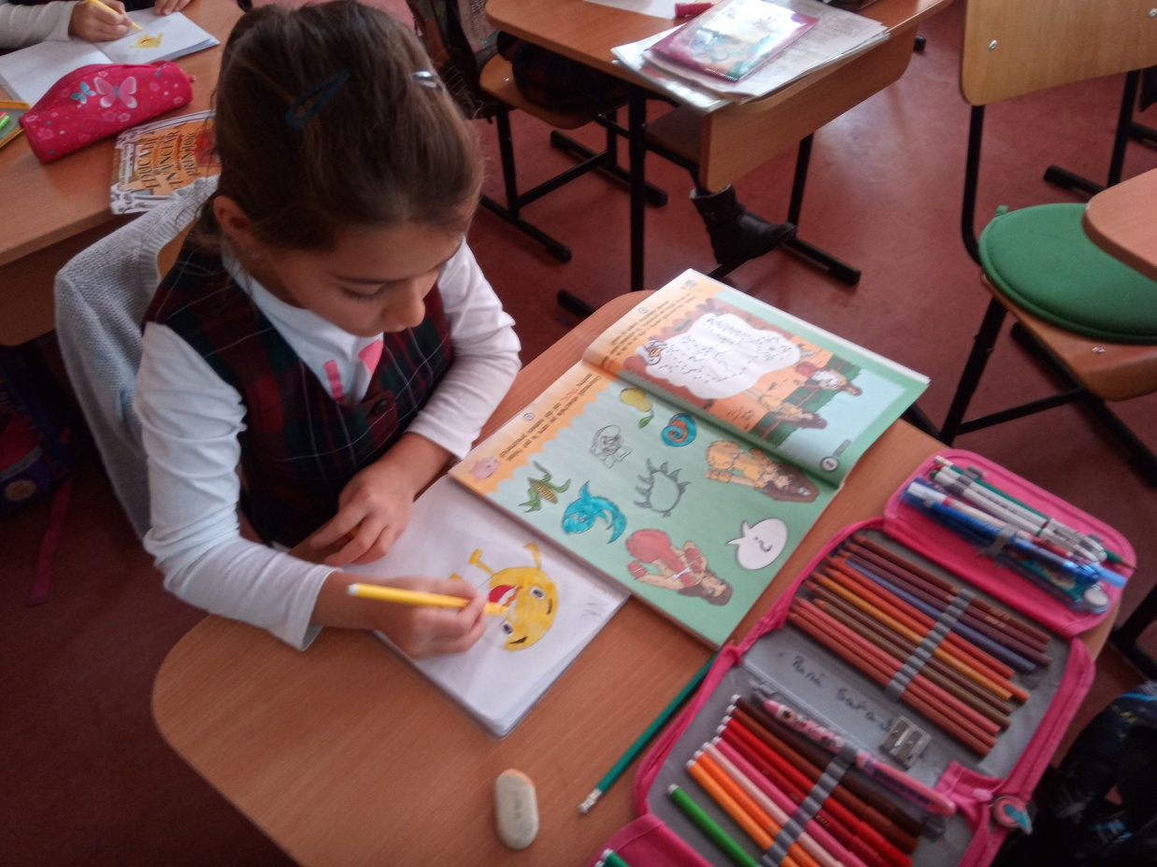
Mulțumim doamnei Ligia Georgescu Goloșoiu pentru materialele interesante, cu care reuţim să desfăşurăm activităţi plăcute şi eficiente pentru elevi!

